Slide 1
Správní právo procesní
8. seminář
JUDr. Kamil Jelínek

Slide 2
Přezkum SR soudem
Zásada subsidiarity soudního přezkumu a minimalizace zásahů soudů do správních řízení
  Podání SŽ před vyčerpáním ŘOP – co se stane?
Nezávislost
Subsidiární použití OSŘ
Žalobní typy
KS – senáty x samosoudce
Kasační stížnost (ÚS – ESLP)

Slide 3
Přezkum SR soudem
Podmínky
  VSP + ŘOP + včas + náležitosti + existence SR + SoP
Řízení podle části V. OSŘ
  SR, jehož předmětem je záležitost obchod, pracko, občan, rodina
  I. Stupeň – OS
  Po vyčerpání ŘOP
  Účastníci – kdo byl v řízení před SO (xSŘS!)

Slide 4
Přezkum SR soudem
Kdo je žalobce?
Kdo je žalovaný?
Kdy je řízení zahájeno?
Jaký soud je místně příslušný? Kde to najdu?
Jaká je lhůta pro podání žaloby proti SR?
Jak rozhodne? Z, Z (Z)

Slide 5
Příklad č. I
Žadatel v žádosti, která se zcela objektivně vztahovala i k dalším osobám, resp. Jejich právům (sousedé žadatele), neoznačil účastníky řízení. SO vycházel v souladu se zásadou dispoziční výlučně z obsahu žádosti a tyto osoby za účastníky řízení neoznačil a nijak s nimi nejednal.
Byl takový postup v pořádku? Proč?
Je možné přesto považovat sousedy za účastníky řízení?
Jak se sousedé mohou (oficiálně) stát účastníky řízení?
Mohli by sousedé podat odvolání proti rozhodnutí ve věci?

Slide 6
Příklad č. II
Dne 25.5. 2018 zaslal žadatel email s žádostí o zahájení řízení . Dne 5.6.2018 se žadatel dostavil osobně s dotazem, proč neobdržel vyjádření od SO.
Byl postup SO správný?
Byl postup žadatele správný? Co bylo jeho povinností?
Co by se změnilo, pokud by se přinesl vlastnoručně podepsaný originál? Kdy?

Slide 7
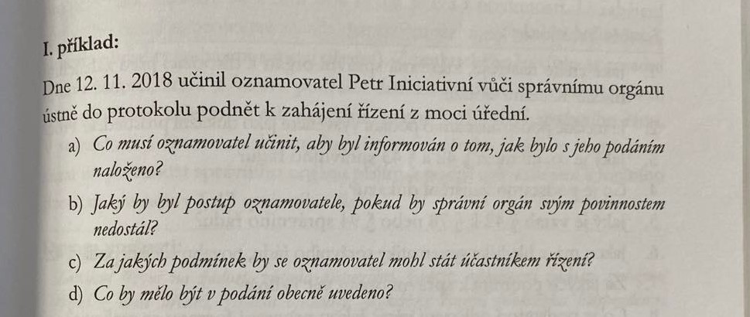
Příklad č. III

Slide 8
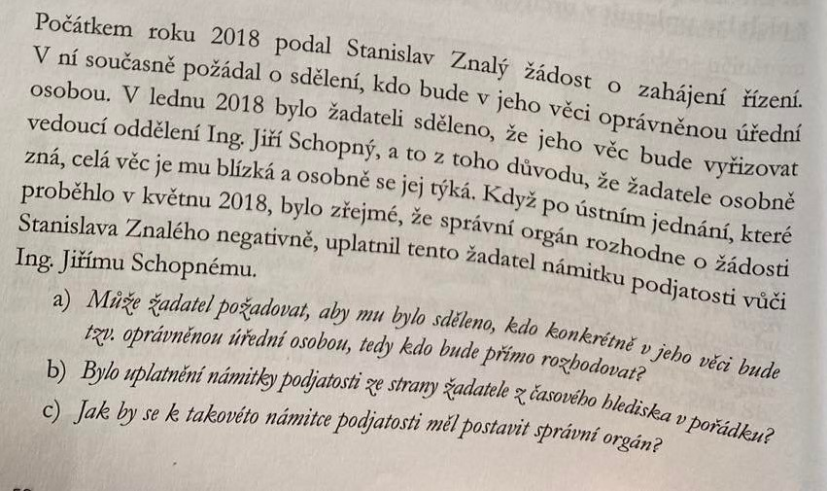
Příklad č. IV

